Slide 1



Цифровая трансформация школы
Павел Рабинович
дирекор центра проектного и цифрового развития,
зам. директора Школы антропологии будущего РАНХиГС

Slide 2
Путь “цифрового самурая”
Мышление
попытка переосмыслить
Представления 1
Представления 2
перенормирование
попытка осознать
Коммуникация
объяснение
фиксация оппозиций
попытка обсудить
убеждение исправить
Деятельность
попытка исправить
старая Де
новая Де
согласование изменений
На основе Никитин В.А. “Тезис Х”
Notes:
Трансформация – изменение наполнения всех элементов структуры деятельности: средств, объектов, целей конкретной деятельности
Оптимизация – использование новых технологических инструментов без изменения остальных элементов структуры деятельности

Slide 3
Модель цифровой трансформации
1
2
Универсальные принципы и схемы
Цифровые технологии и их возможности
Принципы
Цифровые технологии
Цифровая трансформация:
принципиальное переосмысление деятельности, предоставленное уникальными возможностями цифровых технологий
Ценности
Технические решения
Концепты и схемы
Процесс
Цифровой Трансформации
Инфраструктура
Трансформируемая деятельность (образование)
Нормы
Структура
Понятия
2
Notes:
Цифровой разрыв

Slide 4



Персональная образовательная логистика
Универсальные принципы и схемы
1
1
2
3
Субъектность
Персонализация
Логистика
Рост субъектности
(и возможностей ее проявления) всех участников
Учет запроса каждого при создании продукта. Массовое персональное производство
Индивидуальная логистика потока создания ценности. Почти неограниченное поле внимания

Slide 5


Субъектность: Человек и Цифра
1
Возможность выбора!
Необходимость выбора!
субъектность, культура запросов и выбора
Самоопределение, целеполагание,
самоорганизация, рефлексия
Выбор будет сделан, но кем/чем?!

Slide 6
«Массовое персональное» образование
1
Персонализация образования (А. Г. Асмолов): развитие человека как субъекта своего собственного жизненного пути, в процессе которого происходит познание мира, познание других людей и познание самого себя»
«Классика» | Индивидуализация | Персонализация
Единые программы | Профильные программы | Персональные программы
Единые учебники | Вариативные учебники | Персональный контент
Учебный класс | Учебные группы по выбору | Гибкий выбор без границ
Предметные кабинеты | Образовательная среда школы | Образовательная экосистема
Диплом / аттестат | + Портфолио | Цифровой профиль компетенций
Учитель – все в одном | Учитель привлекает ресурсы | Разделение труда, новые позиции
Директор-командир | Директор-менеджер | Директор-предприниматель, стратег
Школа-конвейер | Школа-артель | Школа – агрегатор и место создания персонального образовательного маршрута

Slide 7








1
Новые «простые» правила
НЕТ
ЕСТЬ
Выход за рамки
Рамка
Регалий, должностей…
Ограничений
Коммуникация
Рефлексия
НЕправильно / Правильно

Slide 8



Трансформируемая деятельность
2
Место формирования запроса
и рефлексии
Место оснащения средствами
для реализации запроса
Место реализации запроса в деятельности
Notes:
Избыточно:
- Области знания
- Доступный объем знаний
- Форматы и события
Эксперты и др.
Избыточно:
- Реальные предприятия
- Разные виды деятельности на предприятиях
- Возможные задачи

Slide 9


Трансформируемая деятельность
2
Мышление
Обучение
*
Базовые грамотности, действие по образцу
Знания
Сит.
Подготовка
создает
желаемые изменения
Знания, умения и навыки под “рабочее место”
Деятельность (реальная)
мыслит глобально
чувствует
реальность
опирается на общее будущее
Как встроить индивида в процесс?
Как помочь индивиду стать личностью?
Как личности подстроить процесс?
Notes:
Были понятия:
содержание образования задано
единица логистики - класс
учитель-транслятор
воспроизведение информации
модель выпускника - задана
школа – место обучения
Будут понятия:
содержание образования = человек
единица логистики - человек
учитель - навигатор, тьютор, наставник...
коммуникация как средство со-организации картин мира
рефлексия - как базовый процесс
индивидуальный образовательный маршрут
образовательная экосистема

Slide 10
Трансформируемая деятельность
2
Система целей
Нормы
Культура, Концепты, Мышление
Средства
Мышления
Образовательная ситуация
Средства
Деятельности
Учитель - проектировщик
Ситуация, среда
Контекст
Проблемы
Позиция Учителя
На основе схем ММК

Slide 11
Цифровая образовательная среда
2
ЦОС – целостная совокупность цифровых технологий формирования,
управления и реализации персонального образования
ЦОС
*
*
*
*
*
*
*
Цифровая образовательная среда
Учитель
Ученик*
Мотивирующая интерактивная среда

Slide 12
Система управления школой
Пример
!
Принципы: выборность, временность, академическая свобода
Попечительский совет
административная и ресурсная
Управляющий совет
стратегические решения
Экспертный совет
методология, фронтир
Процессы: обучение, подготовка, воспитание, коллаборации и пр.
Совет директоров
оперативное управление
Детское самоуправление
кодексы, правила
проекты, исследования, стартапы и др.
события,
коммуникации
публичность
Исполнительный директор:
- учредитель,
- службы,
- МТБ,
- отчетность
Академический директор:
- деятельность лабораторий, мастерских
- кадровая политика
- проектная и исследовательская деятельность
Улучшения: проекты и исследования, апробация
Директор по инновациям:
- проблематизация,
- инноваций
- программы развития
- СМИ
Центр фандрайзинга
Инновации: проблематизация, развитие
Центр навигации и самоопределения

Slide 13
Система управления школой
Пример
Желаемая модель школы
Управляющий Проблемным Офисом
Управляющий Проектным Офисом
Администратор
Директор
DISRUPT
Проблемный офис
CHANGE
Проектный офис
RUN
Улучшение процессной деятельности (бережливая организация труда)
Администрация, педагоги, технические специалисты, обучающиеся, социальные партнеры, родители
13

Slide 14



«Цифра»: маркетинг или новая реальность?
3
Компьютеризация
Информатизация
Цифровизация
Новые инструменты
Новые процессы
Новые
бизнес-модели,
новое управление!

Slide 15
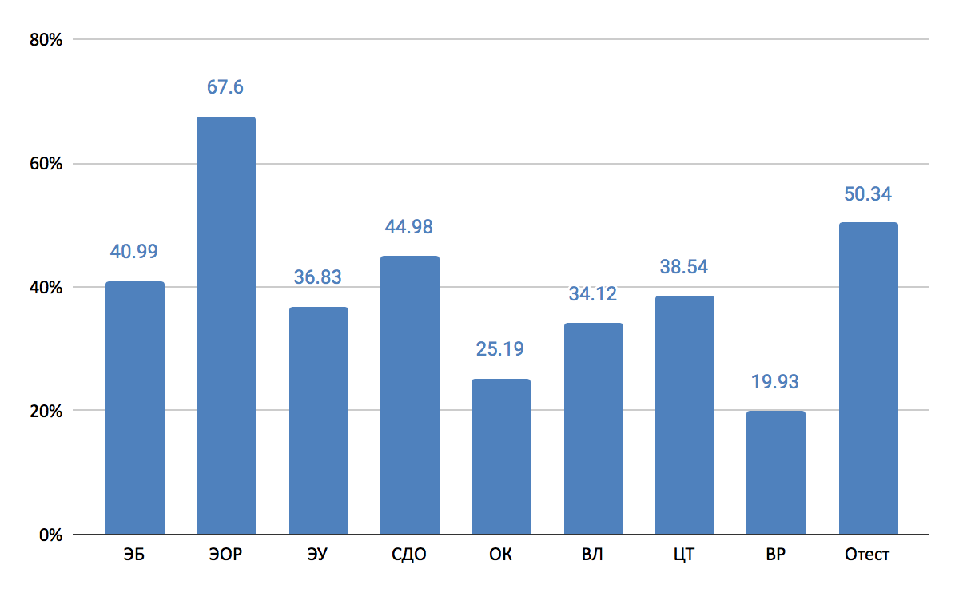
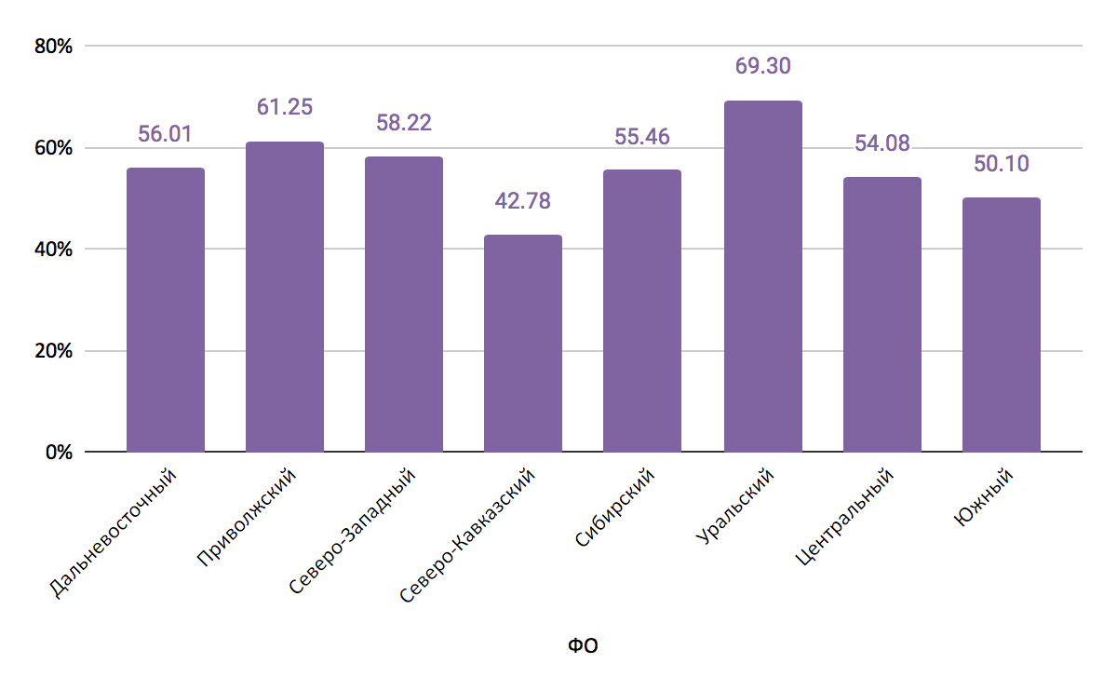
Цифровые реалии
3
7 336 респондентов-школ
8 федеральных округов
85 субъектов России
Использование ЭБ, ЭОР, ЭУ и др.
Продуктивное использование смартфонов
13% ответивших школ не владеют базовыми цифровыми технологиями

Slide 16
“Цифровые разрывы”
3
13% школ не владеют базовыми цифровыми технологиями*
Мыслительный
нет понимания зачем и как использовать цифровые технологии
Технологический
Нехватка навыков использования цифровых технологий
Инструментальный
нехватка цифровых технологий (оборудования, программное обеспечение)
Сложность устранения разрыва
* по результатам НИР «Разработка и апробация вариативной модели цифровой образовательной среды школы», РАНХиГС, 2019 г.

Slide 17
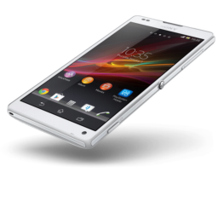
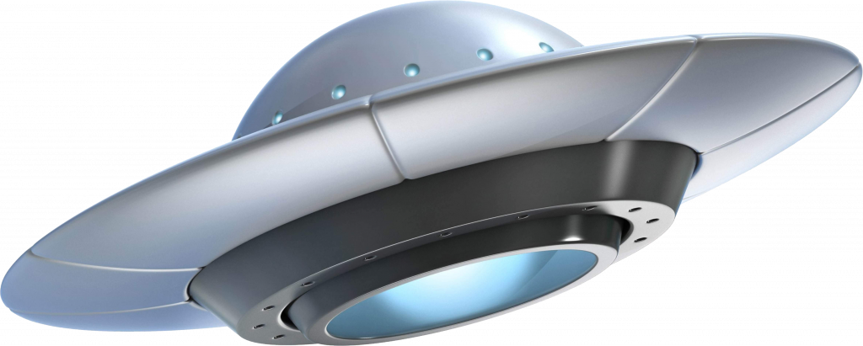
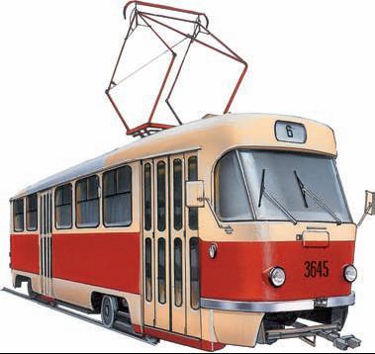
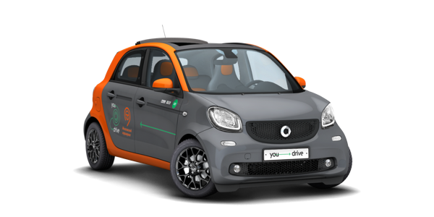
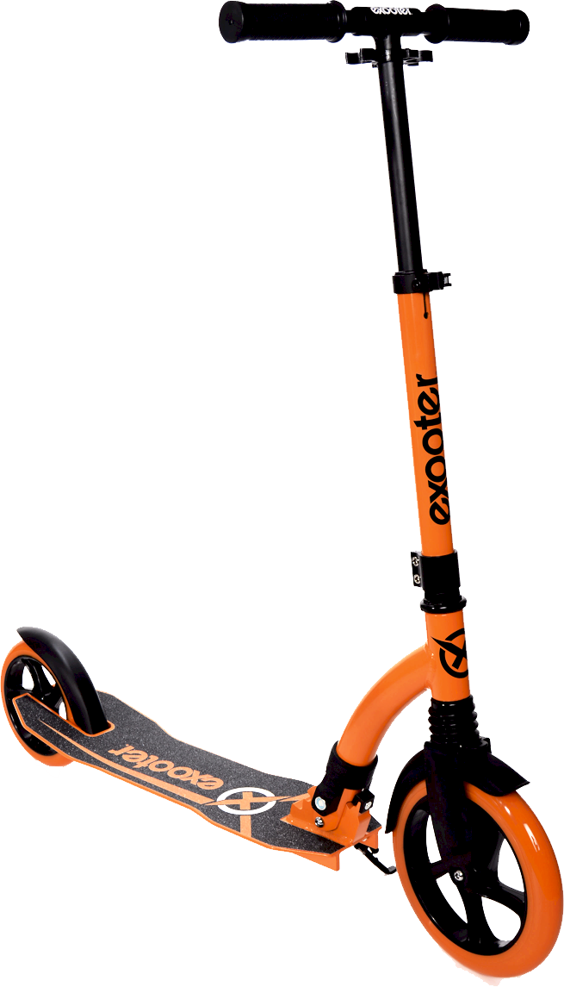
?

Slide 18

Цифровая трансформация школы
Экспертно-общественное обсуждение
комплекта дополнительных профессиональных программ повышения квалификации
руководителей общеобразовательных организаций субъектов Российской Федерации
22-23 апреля 2020г.
http://DT.ranepa.ru

Slide 19


Ожидаемые результаты
http://DT.ranepa.ru
Практические результаты для директора:
  понимание возможностей цифровых технологий
  проектные и цифровые компетентности
  карта готовности школы к цифровой трансформации
  стратегия цифровой трансформации школы
  сообщество лидеров цифровой трансформации образования
Практические результаты для региона:
  карта готовности региона к цифровой трансформации*
  стратегия цифровой трансформации образования региона*
  опорная сеть школ для цифровой трансформации региона*

Slide 20

http://DT.ranepa.ru
Комплекс программ
В
Программа 1
Введение в цифровую трансформацию образовательной организации
И.А.
В
Программа 2
Цифровые технологии
для трансформации школы
И.А.
В
Программа 3
Модель управления развитием школы
И.А.
Программа 4
Проектирование
цифровой трансформации школы
Защита проектов
В

Slide 21
Структура программы
http://DT.ranepa.ru
Входная верификация
Теория*
(видео, аудио, презентации)
Практические задания*
Проектные задания*
Литература*
Итоговая аттестация
Доп. практические задания
Доп. проектные задания
Доп. литература
Отбор на Программу 4

Slide 22

Проектная работа
http://DT.ranepa.ru
Продукты
Анализ своей ситуации
Min каждого продукта
1. Инфраструктурная и технологическая карта ЦТ
Шаги по изменению
Сравнение с другими
2. Методическая карта ЦТ
Проектная работа состоит из:
основных заданий
обсуждений хода работ
перекрестной проверки заданий
дополнительных заданий
3. Замысел развития школы + готовность
4. Стратегия и проект ЦТ школы

Slide 23
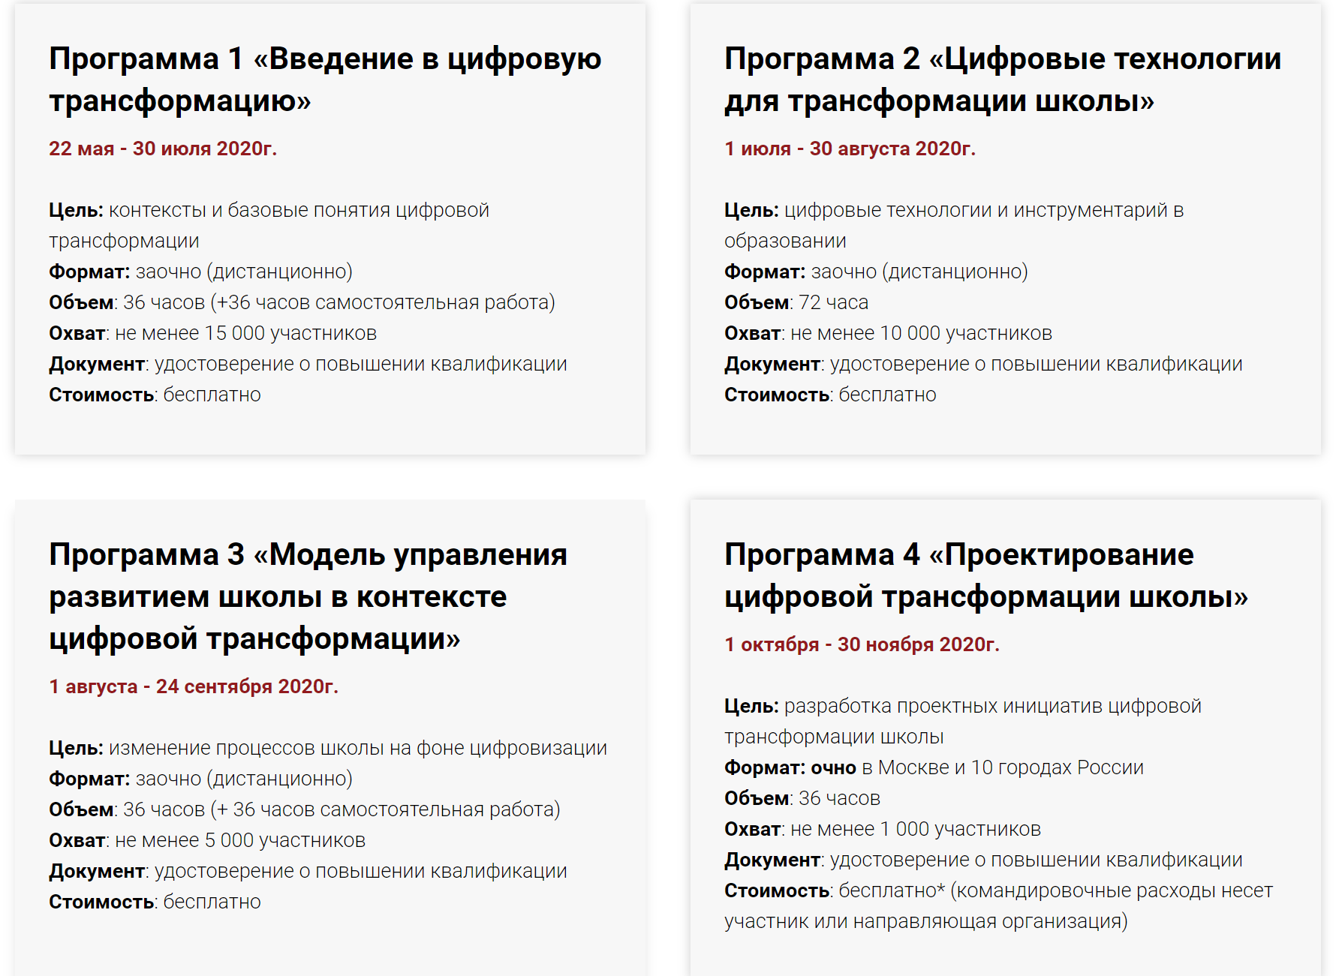
График реализации программ
http://DT.ranepa.ru

Slide 24
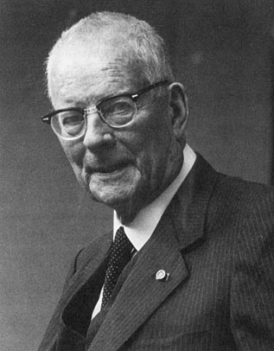
«Вы не обязаны меняться.
Выживание – дело добровольное»
Эдвард Деминг

Slide 25


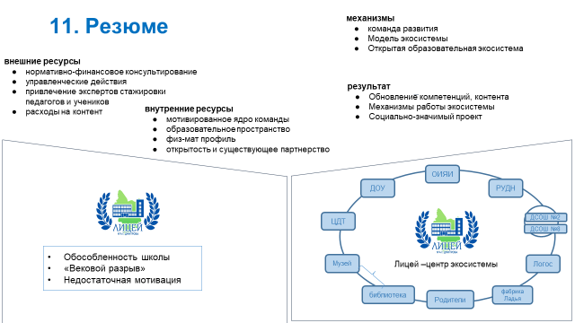


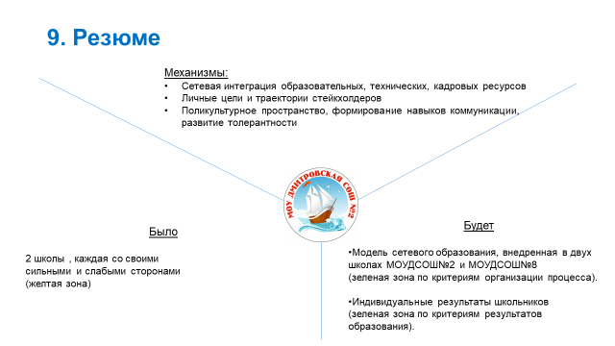
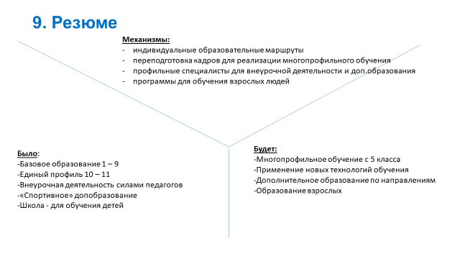
Проекты развития школ

Slide 26


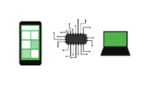

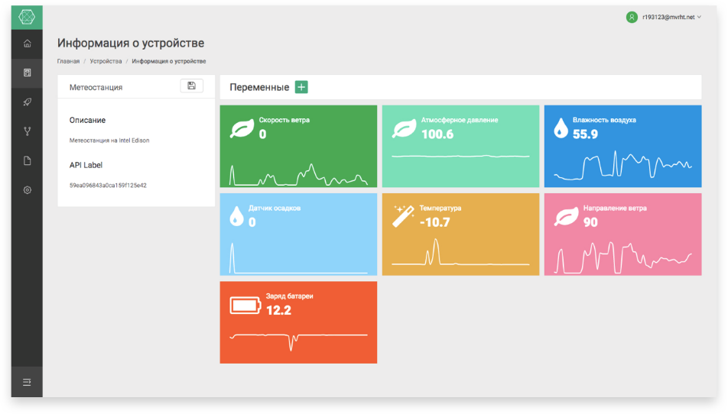
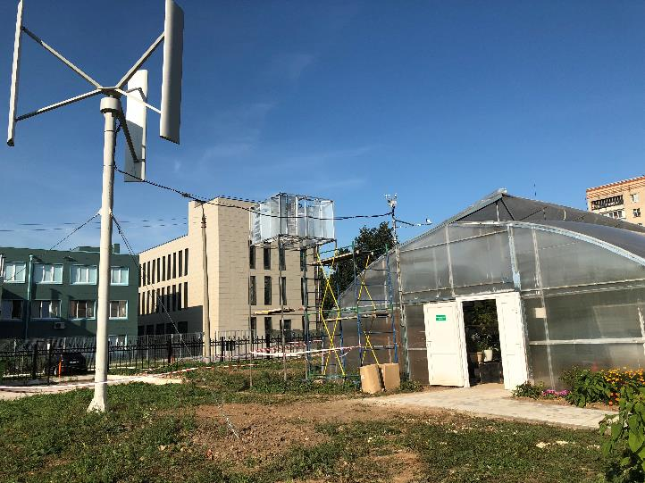
Примеры: Интернет-вещей в образовании
Прототип устройства
Подключение к облаку
Удаленное управление
app.greenpl.ru
r193123@mvrht.net
123456

Slide 27


Примеры: GRID @ school & home
Распределенные вычисления для школьников дома и в школе
Грид-системы на персональных компьютерах и смартфонах
Реальные исследовательские задачи и BOINC-среда

Slide 28
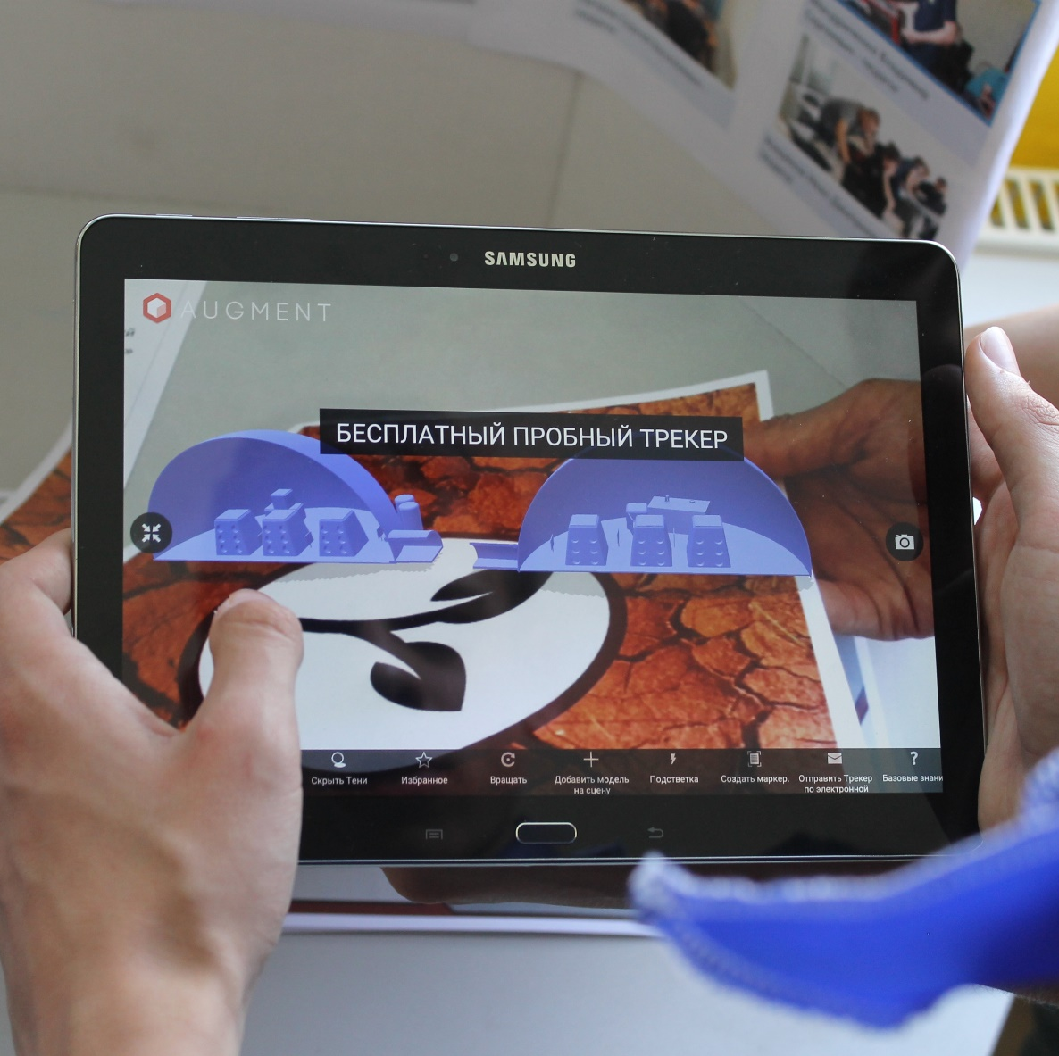
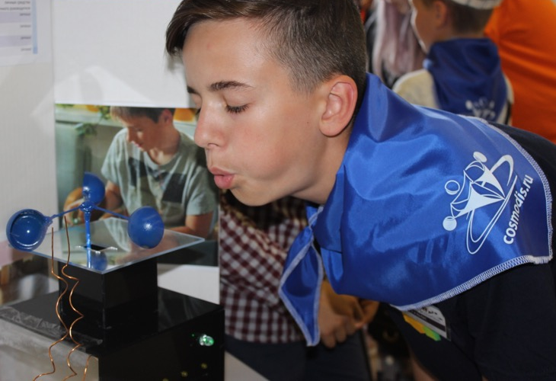
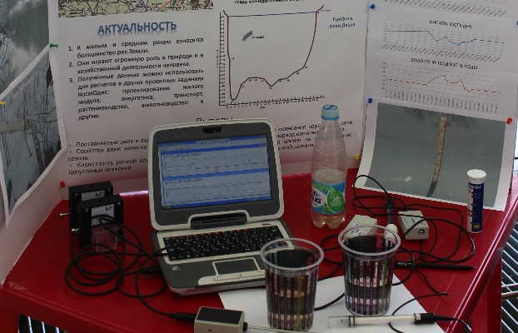
Реальные продукты

Slide 29
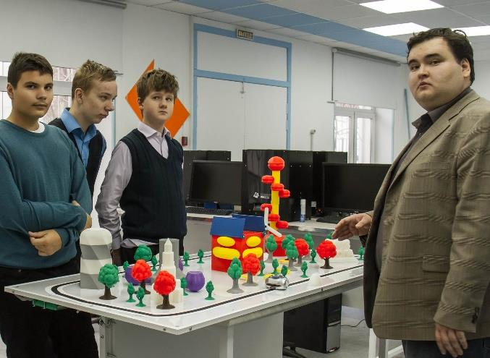
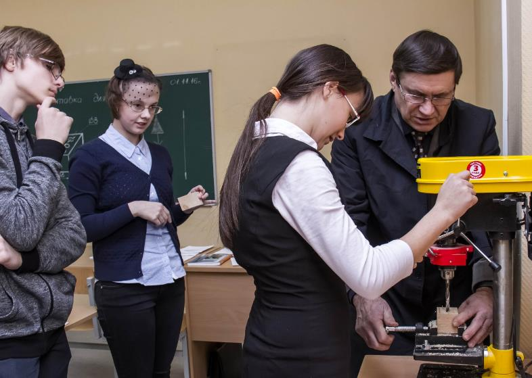
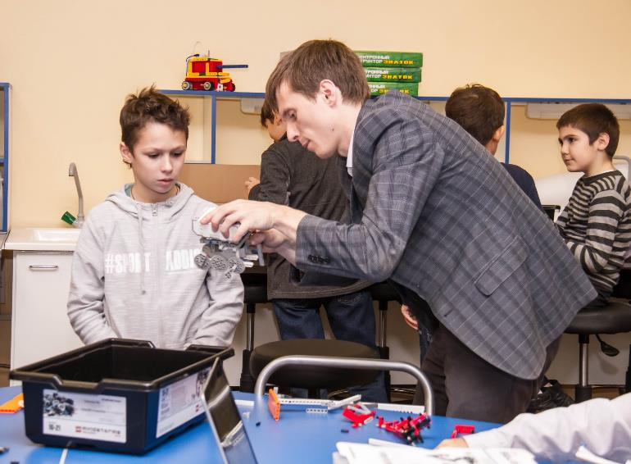
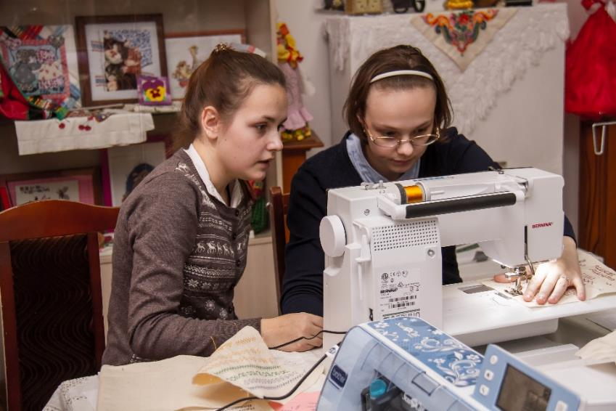
Фабрика идеи и инноваций

Slide 30
Вопросы и ответы
edu @ cosmodis.ru
pavel @ rabinovitch.ru

